Slide 1
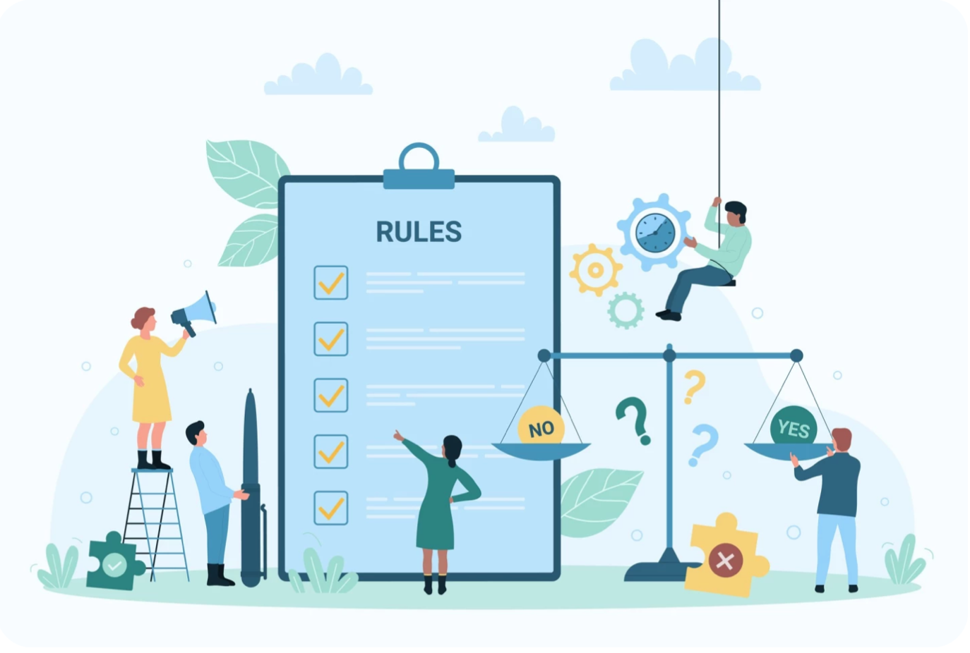
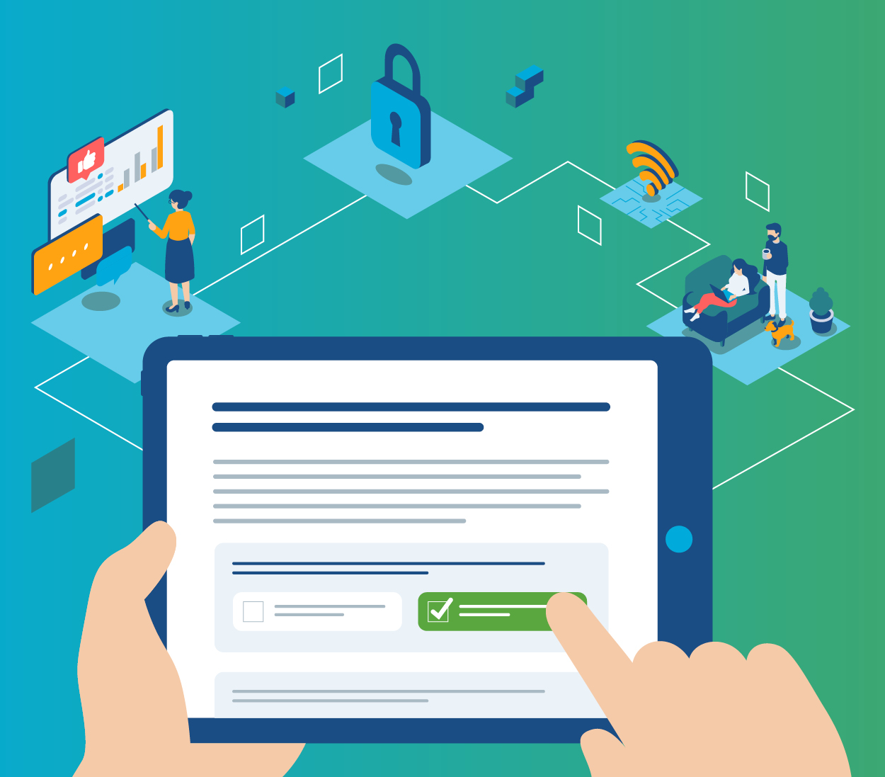
Übernahme von Verantwortung
für das Gerät und dessen Inhalte
Einsatzbereites
Gerät
Nutzung
in der Schule (im und außerhalb des Unterrichts)
Kommunikation
und Erreichbarkeit
Verantwortungsvoller Umgang mit
sensiblen Daten
Schutz des
Rechts am eigenen Bild
Maßnahmen
bei Verstößen
Absprachebedüftige Inhalte

